Slide 1
Informationskompetenz strategisch umsetzen Schweizer Standards zur Informationskompetenz - was kann die Hochschulbibliothek tun?
Nadja Böller, MSc Information Science
ETH-Bibliothek Zürich
Digitaler Datenerhalt

Slide 2
“Bildung im 20. Jahrhundert erfordert vor allem und zunächst die instinktsichere Abwehr überzähliger Informationen.“
Hans Kasper (1916 - 1990)
21.

Slide 3
Vorstellungsrunde

Slide 4
Vorstellungsrunde
Ausbildung
Informations- und Dokumentationsspezialistin FH
Master of Science in Information Science
CAS in Hochschuldidaktik
Heute
Mitarbeiterin Digitaler Datenerhalt ETH-Bibliothek
Lehrbeauftragte für Informationskompetenz im MAS Information Science der HTW Chur
Kursreferentin für Informations- und Recherchekompetenz beim SAB, BIS und SBVV
Früher
2012-2014 Leitung Koordinationsstelle e-lib.ch
2006-2012 Wissenschaftliche Mitarbeiterin und Bibliothekarin an der HTW Chur
2008-2011 Mitarbeiterin im e-lib.ch-Projekt „Informationskompetenz an Schweizer Hochschulen“

Slide 5
Abgrenzungen
IK-Förderung
Universität / Fachhoch-schulbiblio-theken
Dok der Berufs- und Laufbahn-beratung
PH-Bibliotheken
Archive / Museen
Allg. öffentliche Bibliotheken
Firmen-bibliotheken

Slide 6
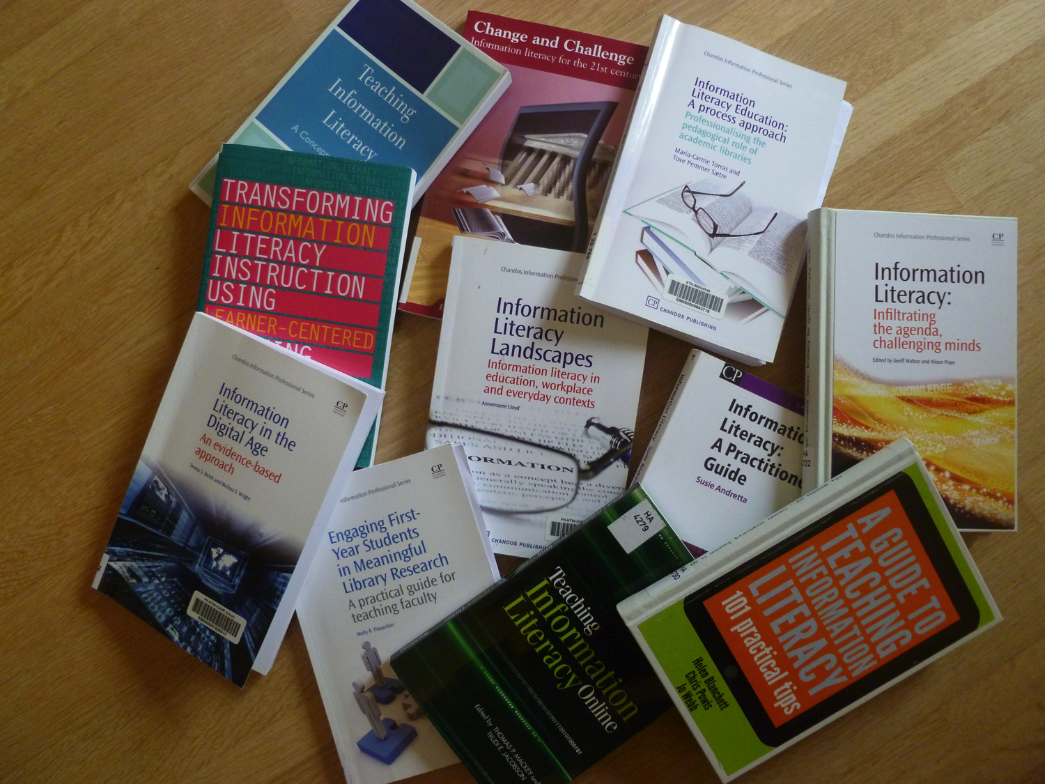
Strategische Verankerung von Informationskompetenz
Etablierung von Standards zur Informationskompetenz
Rolle und Wahrnehmung der Hochschulbibliothek
Kooperation mit Fachbereichen innerhalb der Hochschule
Anwendung von Modellen zur Informationskompetenz
Organisatorische Strukturen innerhalb der Bibliothek
Didaktische Anforderungen an die Teaching Library
Intracurriculare Einbettung von Schulungsprogrammen
Technologische Unterstützung
Lern- und Informationsverhalten von Studierenden

Slide 7
Informationskompetenz verankern...
Umsetzung in der Praxis
Heraus-forderungen identifi-zieren
Konzept(e) entwerfen
Vision(en) ausmalen

Slide 8
...und strategisch denken
Didaktik
Strategie
Kultur
Technologie
Nachhaltigkeit
Organisation
(eigene Darstellung)

Slide 9
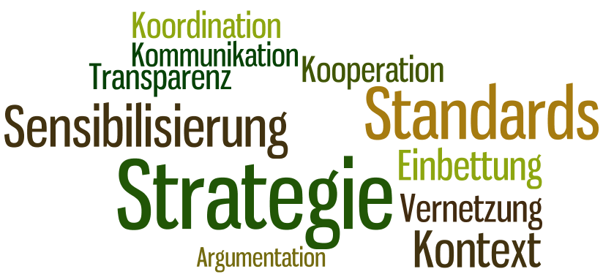

Slide 10
Ziele für den heutigen Tag
Wir entwickeln ein gemeinsames Verständnis für Informationskompetenz und Sie wissen, warum die Förderung von Informationskompetenz durch informationsvermittelnde Institutionen wichtig ist.
Sie können einschätzen, was die Förderung von Informationskompetenz für Ihre Institution bedeutet.
Sie sind fähig, eigene Konzepte zu erarbeiten, wie Sie Informationskompetenz strategisch und organisatorisch sinnvoll in Ihrer Institution einbetten können.
Sie kennen Ressourcen, die sie für ihre eigene Tätigkeit in der IK-Förderung nutzen können.

Slide 11
Ziele für das (Arbeits-)Leben
Warum der Umgang mit Information immer wichtiger wird!
Informationskompetenz als Schlüsselqualifikation in der Informationsgesellschaft
http://www.deeblog.de/wp-content/uploads/2010/05/berufe_infoflut_HA__329732c.jpg

Slide 12
Programm
9.00-10.30 Warum sind Schlüsselkompetenzen wichtig? Wie grenzt sich Informationskompetenz von anderen Kompetenzen ab?
10.30-10.45 Pause
10.45-12.30 Wie hat sich die Informationskompetenz-Förderung entwickelt?
Wozu brauchen wir Modelle und Standards der Informationskompetenz?
12.30-13.30 Mittagessen
13.30-14.15 Überblick Modelle und Standards der Informationskompetenz
14.15-15.00 Gruppenarbeiten zu den Standards
15.00-15.15 Pause
15.15-16.00 Lösungsansätze und Umsetzungsmöglichkeiten identifizieren
16.00-16.45 Ausblick, Abschluss und Evaluation

Slide 13
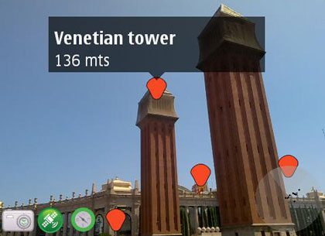
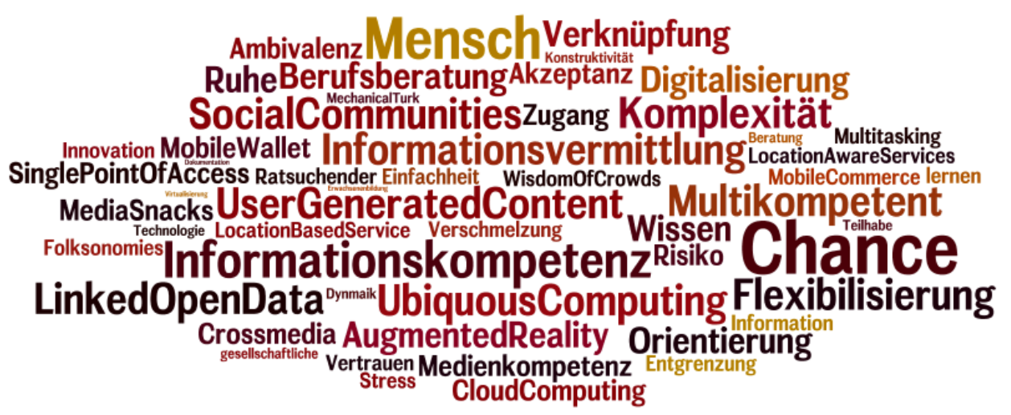
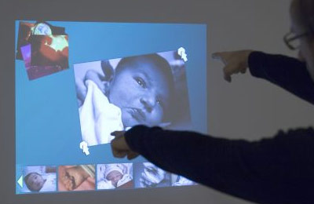
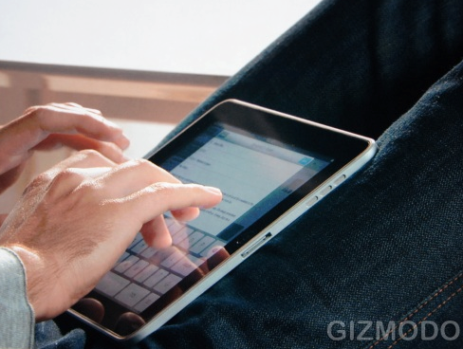
Weshalb müssen wir uns eigentlich mit IK beschäftigen?
http://www.medmongrel.com/wp-content/uploads/2010/01/100105_skiff_reader01.jpg
http://www.s60.at/talk/wp-content/uploads/2009/09/around.jpg
http://thehottestgadgets.com/wp-content/uploads/2009/06/gesture-based-computing.jpg
http://blog.mainphone24.de/wp-content/uploads/2010/03/ipad.png

Slide 14
Die Informationsgesellschaft...
2015:
Mehr als die Hälfte der Bevölkerung pflegt soziale Kontakte regelmässig über Anwendungen des Web 2.0.
2020:
Mehr als 75% der Bevölkerung nutzen ein multimediales mobiles Endgerät.
2024:
Das Internet ist Unterhaltungsmedium Nr. 1.
Quelle: (Münchner Kreis 2009 :48)

Slide 15
2013: Net Generation
Vier Generationen
Mature 1900-1946
Baby Boomers 1946-1964
Generation X 1965-1982
Generation Y / M / Net / Google… 1982-1991
? 1992-
Aber
Denken sie ähnlich?
Wertschätzen Sie die gleichen Dinge?
Gehen sie gleich um mit der Nutzung von Information und Wissen?
[Hudson/Whisler 2007]

Slide 16
Wie würden Sie den Begriff Schlüsselkompetenzen im Zusammenhang mit Beruf und Ausbildung definieren. Welche sind für Sie im Jahr 2014 die Wichtigsten und warum?

Slide 17
Erpenbeck und Heyse (2009): Grundlagen zur Ausbildung von Kompetenzen
Kompetenzen werden von Wissen im engeren Sinne fundiert, durch Regelns, Werte und Normen konstituiert, durch Interiorisationsprozesse personalisiert, als Fähigkeiten disponiert, durch Erfahrungen konsolidiert und aufgrund von Willen realisiert.
Kompetenzen sind Selbstorganisationsfähigkeiten.
Quelle: Erpenbeck, Heyse (2009:XI)

Slide 18
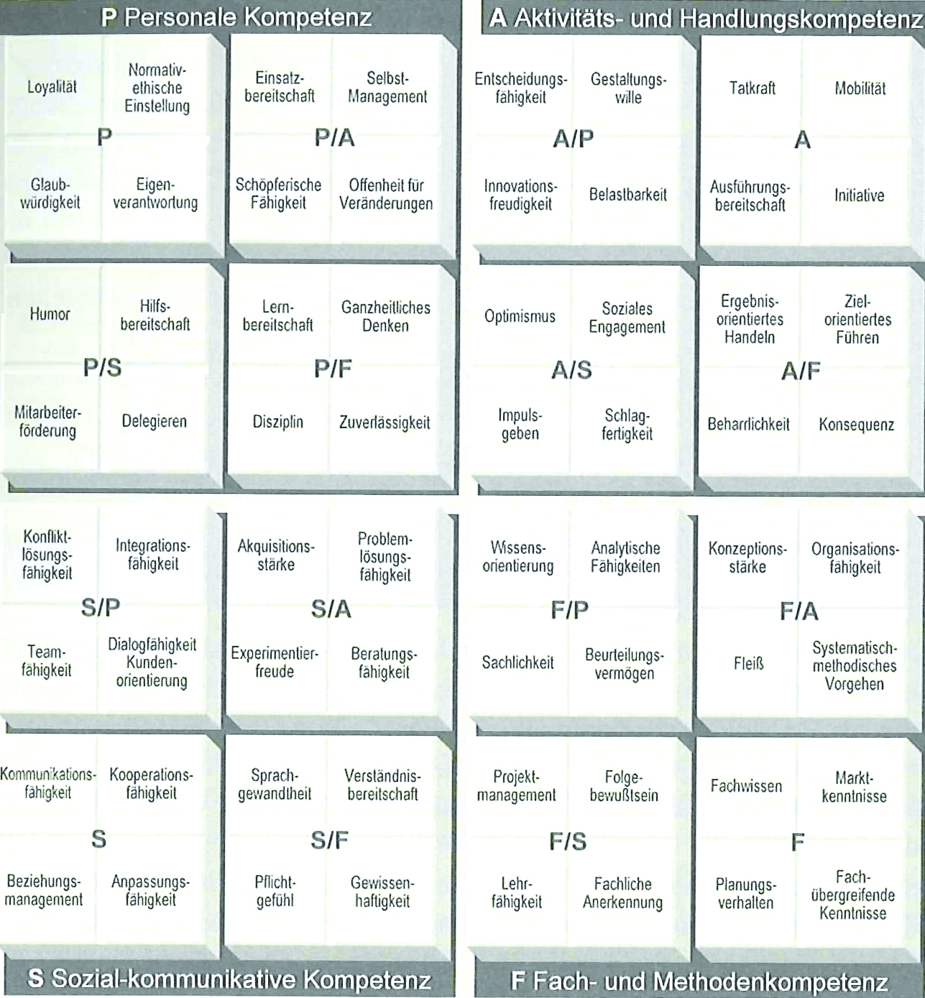
Kompetenzatlas
Quelle: Erpenbeck, Heyse (2009:XIII)

Slide 19
Definition Schlüsselkompetenzen (OECD 2009)
Interaktive Anwendung von Medien und Mitteln
Interagieren in heterogenen
Gruppen
Autonome
Handlungsfähigkeit
[OECD 2009]

Slide 20
Schlüsselkompetenzen...
bedingen die Mobilisierung von kognitiven, praktischen und kreativen Fähigkeiten sowie anderer psychosozialer Ressourcen (Einstellungen, Motivation, Wertvorstellungen)
können innerhalb eines günstigen Lernumfeldes erlernt werden
beinhalten die Fähigkeit zum eigenständigen Denken als Ausdruck moralischer und intellektueller Reife sowie zur Übernahme von Verantwortung für das eigene Lernen und Handeln
ebenso reflexives Denken und Handeln, welches metakognitive Fähigkeiten, Kreativität und eine kritische Haltung voraussetzen

Slide 21
Definition von Informationskompetenz
Vom reinen Prozessgedanken zum Grundrecht des Menschen, als Notwendigkeit für den Erfolg durch lebenslanges Lernen
Neben Schreiben, Lesen und Rechnen eine Grundkompetenz zur Erschaffung und Kommunikation von Wissen
Erwerb der Kompetenz als Prozess, kein „Klick“ sondern ein komplexer Erwerb über mehrere Stufen
→Fähigkeit Wissen und Information interaktiv nutzen und bewerten zu können
→Informationsbedarf erkennen, Informationen lokalisieren, suchen, organisieren, analysieren, selektieren

Slide 22
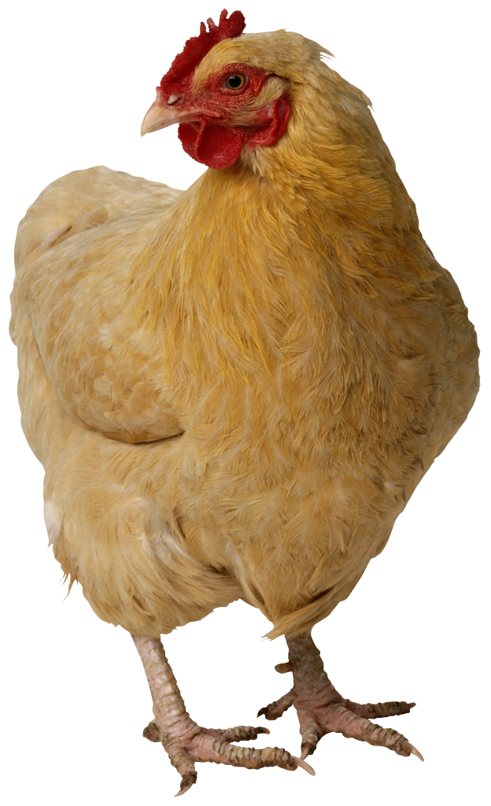
(Un-)gleiche Begriffe
Recherche-kompetenz
Informations-kompetenz
Medien-kompetenz
Lese-kompetenz

Slide 23
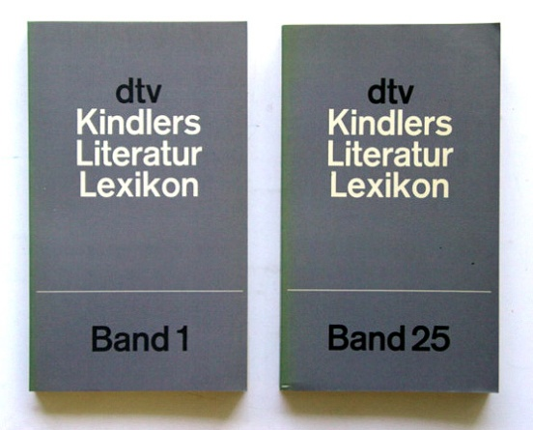
Medienkompetenz – WO MUSS ICH SUCHEN? WELCHE MÖGLICHKEITEN STEHEN ZUR VERFÜGUNG?
Medienkompetenz
die Fähigkeit mit Medien sinnvoll und bewusst umzugehen – dazu gehört die Wahl der sinnvollen, richtigen Medien (Wahl des richtigen Kanals), das Wissen um die Funktionsweise von Medien, das Wissen um die Vertrauenswürdigkeit, die Handhabung und Gestaltung.
Beispiel: Wo genau muss ich suchen, wenn ich mich über eBooks informieren möchte?

Slide 24
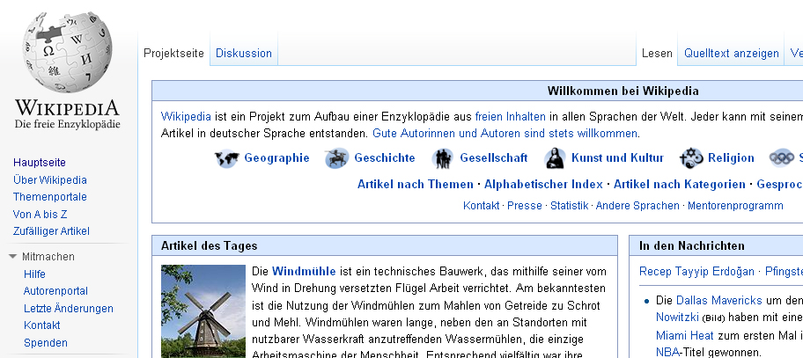
Informationskompetenz – WAS WILL ICH FINDEN? WELCHEN WERT HABEN MEINE FUNDE?
Informationskompetenz
mit der Wahl zum richtigen „Medium“, die Fähigkeit, die transportierten Informationen richtig auszulesen, aufzufinden, weiterzuverarbeiten, das eigene Informationsbedürfnis, oder das anderer richtig zu bestimmen, dieses wiederum weiterzuverarbeiten
Beispiel: Was (welche Art von Informationen) finde ich in Wikipedia?

Slide 25
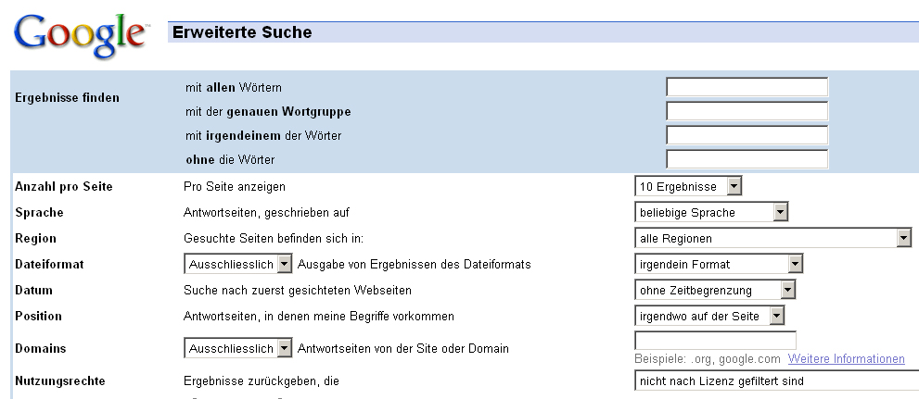
Recherchekompetenz – WIE GENAU FINDE ICH MEINEN BENÖTIGTEN INFORMATIONEN?
Recherchekompetenz :
mit der richtigen Wahl des „Mediums“ und der Bestimmung des Informationsbedarfs hilft die Recherchekompetenz das entsprechende Medium richtig zu bedienen.
Beispiel: Wie bediene ich eine Internetsuchmaschine?

Slide 26
Abgrenzung zur Leseförderung
Konzepte zur Förderung sowohl von Lesefähigkeit, als auch Spass und Interesse am Lesen und an Literatur zu fördern
Lesen als wichtige Kulturtechnik neben Schreiben und Rechnen Lesen ist Grundlage für weitere Kompetenzen
Leseförderung ist eine gemeinsame Anstrengung von Schulbibliotheken, Mediotheken, öffentlichen Bibliotheken, Buchhandlungen, Verlagen, Schweizerischen Institut für Kinder und Jugendmedien (SIKJM)
Vorbild der Eltern spielt auch eine grosse Rolle

Slide 27
Der englische Begriff – Information Literacy (Bättig 2005)
Literacy stammt von „to be literate“ = Mitte 15. Jdh., Person die mit Literatur sehr vertraut und generell gut gebildet war
19. Jhd. wurden die Fähigkeiten Lesen und Schreiben darunter subsumiert
Entstehung Begriff Information Literacy 1974; Zurkowski (Präsident Information Industry Association)
Erst 1987 wurde die American Library Association (ALA) aktiv und gründete einen Ausschuss (American Library Association Presidential Commitee on Information Literacy): Besetzung mit Experten aus Bildung und Bibliothekswesen
1989 Gründung des National Forum on Information Literacy (NFIL)

Slide 28
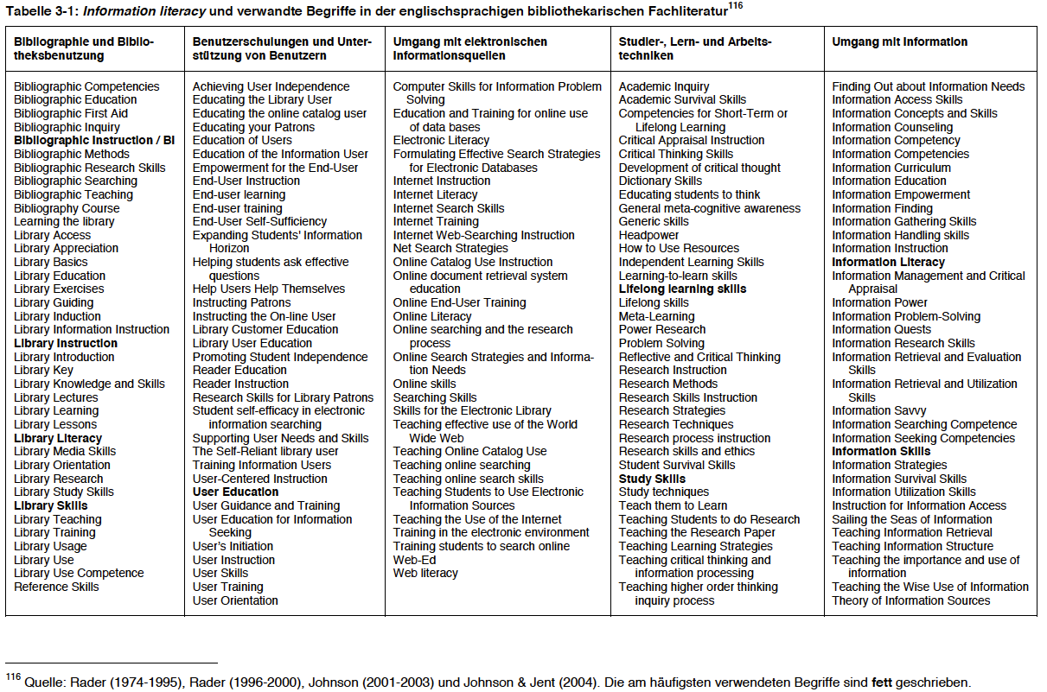
Information Literacy... (zit. in Ingold 2005, S. 26)

Slide 29
Verständniswandel...
1989 to be information literate, a person must be able to recognize when information is needed and have the ability to locate, evaluate, and use effectively the needed information (ALA).
Recognize
Locate
evaluate and
use information
2000 Information literacy is a set of abilities requiring individuals to recognize when information is needed and have the ability to locate, evaluate, and use effectively the needed information (ACRL).
A set of abilities

Slide 30
2003 Information literacy encompasses knowledge of one's information concerns and needs, and the ability to identify, locate, evaluate, organize and effectively create, use and communicate information to address issues or problems at hand; it is a prerequisite for participating effectively in the Information Society, and is a part of the basic human right of life long learning (Prag, Czech Republic Declaration).
individuelle Fähigkeit ist und im Kontext des Einzelnen
organize, effectively create & communicate information
Voraussetzung für die Teilnahme an der Informationsgesellschaft
Teil des lebenslangen Lernens

Slide 31
2004 Information literacy is knowing when and why you need information, where to find it, and how to evaluate, use and communicate it in an ethical manner (CILIP).
kontextbezogene Sicht
ethisch korrekter Umgang mit Information
2005 Information Literacy lies at the core of lifelong learning. It empowers people in all walks of life to seek, evaluate, use and create information effectively to achieve their personal, social, occupational and educational goals (Alexandria, Egypt Proclamation)
Grundkompetenz innerhalb des lebenslangen Lernens
Individueller Kontext

Slide 32
2007 Information Literacy means the set of skills, attitudes and knowledge necessary to know when information is needed to help solve a problem or make a decision, how to articulate that information need in searchable terms and language, then search efficiently for the information, retrieve it, interpret and understand it, organize it, evaluate its credibility and authenticity, assess its relevance, communicate it to others if necessary, then utilize it to accomplish bottom-line purposes (UNESCO, Horton 2007, S.53).
Informationskompetenz ist nicht nur Fertigkeit, sondern auch Wissen und Einstellung des Einzelnen (set of skills…)
Bezieht Problematik der digitalen Datenflut ein (evaluate its credibility and authenticity, assess its relevance)
Kontextbezug (utilize it to accomplish bottom-line purposes).
Searchable terms & language (konkret für Recherche)

Slide 33
2008 Information Literacy is the capacity of people to: Recognize their information needs; locate and evaluate the quality of information; store and retrieve information; make effective and ethical use of information, and apply information to create and communicate knowledge (UNESCO, Catts & Lau 2008, S.7).
Kompakte Definition, die den grössten Teil der obigen Aspekte beinhaltet (wenn auch nicht alle)
→ IK als Prozess
→ IK als „Grundrecht des Menschen“
→ IK als Teil des kreativen Prozesses der Erschaffung und Kommunikation von Wissen
→ Grundkompetenz, wie Lesen und Schreiben

Slide 34
Programm
9.00-10.30 Warum sind Schlüsselkompetenzen wichtig? Wie grenzt sich Informationskompetenz von anderen Kompetenzen ab?
10.30-10.45 Pause
10.45-12.30 Wie hat sich die Informationskompetenz-Förderung entwickelt?
Wozu brauchen wir Modelle und Standards der Informationskompetenz?
12.30-13.30 Mittagessen
13.30-14.15 Überblick Modelle und Standards der Informationskompetenz
14.15-15.00 Gruppenarbeiten zu den Standards
15.00-15.15 Pause
15.15-16.00 Lösungsansätze und Umsetzungsmöglichkeiten identifizieren
16.00-16.45 Ausblick, Abschluss und Evaluation

Slide 35
Entwicklung in Deutschland – bis Ende der 1990er Jahre (Hütte 2006)
Nutzerforschung in Bibliotheken in USA seit ca. 1930 – in Westdeutschland erst seit Ende der 1960iger Jahre
Nur klassische Nutzerschulungen werden untersucht, aber dort schon viele inhaltliche und didaktische Mängel aufgedeckt.
Schon 1979/80 werden studienfachbezogene, in die Lehrveranstaltungen integrierte Schulungsveranstaltungen empfohlen – Zusammenarbeit mit Fachreferenten

Slide 36
Entwicklung in Deutschland – ab Ende der 1990er Jahre (Hütte 2006)
Neue Initiativen aufgrund erhöhter Beratung und Betreuung
Vereinfachte grafische Oberflächen vereinfachten zwar einige Aspekte der Informationssuche bei gleichzeitig steigender Komplexität und Anstieg der Informationsmenge
Schulungsangebote stiegen, waren jedoch objektorientiert (OPAC, Datenbanken)
Anfang bis Mitte der 1990er Jahre boten Informationsvermittlungsstellen (IVS) nicht nur Beratung an, sondern Recherchedienste in Literatur-, Patent- und Fachdatenbanken

Slide 37
Von der Benutzerschulung zur Informationskompetenzvermittlung (Hütte 2006)
Vergleich:
Konzept der IL Vermittlung in USA (aber auch UK, Australien, Skandinavien) seit Mitte der 1970er Jahre
Konzepte zur Vermittlung von Informationskompetenz im deutschsprachigen Raum erst seit Ende der 1990er Jahre verstärkt aufgenommen
Warum diese Verzögerung?
DFG Empfehlungen kamen von aussen, Notwendigkeit wurde von Bibliothekaren erst später selbst erkannt
Schub durch SteFI-Studie (Bundesministerium für Bildung, Wissenschaft und Forschung 2001). Ergebnisse: IK bei Studierenden und Lehrenden unzureichend, keine verbindliche curriculare Verankerung der Schlüsselkompetenz > ähnlich schlechtes Bild wie PISA Studie
zeitliche Verzögerung USA und De von ca. 10 Jahren

Slide 38
Benutzerschulung vs. Vermittlung von IK (Hütte 2006, S. 141)

Slide 39
Die bibliothekarische Situation in der Schweiz (Bättig 2005)
Föderalistisch geregeltes Bibliothekswesen
Zwei Verbünde auf Hochschulebene: RERO (Réseau Romande) und IDS (Informationsverbund Deutschschweiz)
Vielfältige Trägerschaften (Vereine, Stiftungen), drei vom Bund finanzierte: Bibliothek ETH Zürich und Lausanne und Landesbibliothek
Insgesamt geringe personelle Ressourcen
Intracurriculare Förderung von Informationskompetenz nach wie vor sehr unterschiedlich

Slide 40
Entwicklung von IK in der Schweiz
Ähnlich wie in Deutschland – mehr Inselinitiativen – wenig dokumentiert (Bättig 2005):
1999 Tagung der Kantons- und Universitätsbibliothek, Zentrum Neue Technologien und Unterricht und Weiterbildungsstelle der Universität Freiburg: „Ausbildung mit neuer Informationskompetenz“
2001 Hauptbibliothek Irchel, Universität Zürich: Erklärung eines Paradigmenwechsels
2003 FH Rapperswil Jahresversammlung der Fachhochschulbibliotheken
2009 Tagung Lernende Bibliothek zum Thema Plagiarismus
Thematisierung der Thematik an verschiedenen BIS-Kongressen (seit 2007)
Aktuell
Hochschulbibliotheken Verein Arbeitsgruppe IK (seit 2005) http://www.infoliteracy.ch/
Gesamtschweizerisches Projekt e-lib.ch „Informationskompetenz an Schweizer Hochschulen“ 2008-2011

Slide 41
Sind Sie informationskompetent?
Die informationskompetente Person
erkennt den Bedarf an Information und bestimmt die Art und das Ausmass des Informationsbedarfs
findet die gesuchte Information effektiv und effizient
bewertet die Informationen und das Vorgehen zur Informationsbeschaffung kritisch
verwaltet die gesammelten oder erzeugten Informationen und teilt diese mit andern
verwendet bestehende und neue Informationen um ein spezifisches Ziel zu erreichen
handelt als verantwortliches Mitglied der Informationsgesellschaft
[E-lib.ch Informationskompetenz an Schweizer Hochschulen]

Slide 42
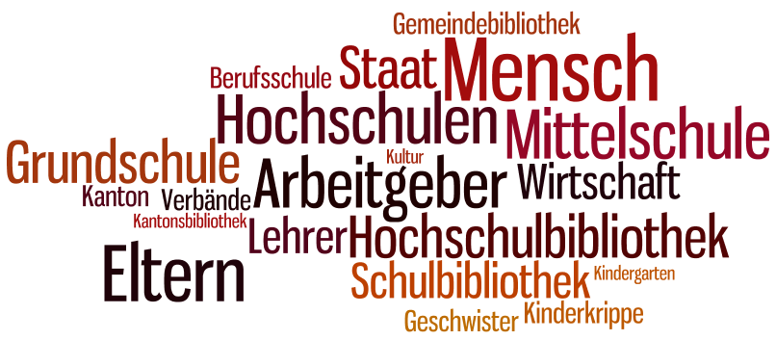
Wer ist für die Förderung von IK verantwortlich?

Slide 43
Digitale Avantgarde, Digitaler Mainstream, Digitale Nachzügler – was kennzeichnet sie aus?
Digitale Avantgarde | Digitaler Mainstream | Digitale Nachzügler
Ø 34 Jahre; 41% unter 30 Jahren | Ø 37 Jahre; 38% unter 30 Jahre, 20% über 50 Jahre | Ø 43 Jahren; 33% älter als 50 Jahre
mehr Männer als Frauen | 48% der Internetbevölkerung | mehr Frauen als Männer
95% ist der Umgang mit digitalen Medien im Alltag selbstverständlich. | Möchten auf digitale Vernetzung nicht verzichten, selektiv vernetzt | Umgang mit digitalen Medien nicht selbstverständlich, wenig digital vernetzt,
Kommunikation mit Freunden per Mobilfunk, Instant Messaging, VoIP, Social Networks, Videotelefonie | Kurze Ladezeiten bei Webseiten, intuitive Handhabbarkeit von technischen Geräten, Inhalte auf persönliche Interessen abgestimmt | Umgang mit digitalen Medien nicht selbstverständlich. Zunahme der Vernetzung in vielen Lebensbereichen wird erwartet

Slide 44
Zum Beispiel: Übergang Gymnasium – Hochschule
In Bildungsstandards wird oft nur Internetkompetenz (Informationsbeschaffung im Internet) verankert. (DGI 2008)
In der Lehrerausbildung findet Informationskompetenz als Thema noch wenig Beachtung. (Böller et al. 2009)
Diskussion um Schlüsselqualifikationen im Bezug auf die Hochschulreife hat erst begonnen. (Hotz-Zwissler 2009)

Slide 45
Zum Beispiel Übergang Gymnasium – Hochschule Bericht HSGYM: Kritik (überfachliche Kompetenzen) (Hotz-Zwissler 2009)
Viele Studienanfänger sind zu wenig belastbar und deshalb rasch entmutigt
Selbstlernkompetenz ungenügend
Mängel beim schriftlichen Ausdruck
Bewältigung von anspruchsvollen Fachtexten eine grosse Hürde, keine Methodik
Zu wenig kritischen und reflektierten Umgang mit Informationen, insb. aus dem Internet
Zu wenig ausgeprägtes Bewusstsein für die Grenzen zwischen Fremdem und Eigenem (Umgang mit Quellen)

Slide 46
Zum Beispiel: Lehrende / Dozierende (Böller 2011)
Hohe Selbstüberschätzung der Hochschullehrenden
Dozierende wissen nicht, ob und wie informationskompetent ihre Studierenden sind
Tabuisierung der Thematik bei den Dozierenden:
„Die Dozierenden finden zwar, es sei kein Problem und sie müssten es können. Wenn sie es aber nicht können, dann holen sie sich die Hilfe von ausserhalb oder informell. Es gehört also nicht zum Professionalisierungsschritt intern.“ (Auszug Interview)

Slide 47
Studie: Quantitative Inhaltsanalyse der IK-Kurse an Deutschschweizer Fachhochschulen (Milz 2010)
Welche Aspekte der IK werden eingebunden?
Gibt es Unterschiede zwischen den Fachhochschulen?
„Zusammenfassend kann festgehalten werden, dass die Fachhochschule Nordwestschweiz und die Zürcher Fachhochschule ihren Schwerpunkt auf das Beschaffen von Informationen setzten, die Berner Fachhochschule, die Fachhochschule Ostschweiz und die Hochschule Luzern hingegen auf das Verarbeiten von Informationen.“
Fortgeschrittene Integration von IK an Schweizer Fachhochschulen
Angebot oft (nur) durch Wahl(-pflicht)kurse
Informationsbedarf und Quellenkritik sind unterrepräsentiert

Slide 48
Studie: Stand der Informations- und Medienkompetenz in der Lehrerausbildung (Brändli 2009)
Analyse der Lehrerausbildung (Grundstufe, Sek 1 und Nachdiplomkurse) an der Pädagogischen Hochschule Zentralschweiz
Mediennutzung (Medienkompetenz) steht eher im Vordergrund als Informationskompetenz
Auf Nachdiplomstufe wird stärker auf Medienkompetenz, Medienpädagogik fokussiert als in den unteren Stufen

Slide 49
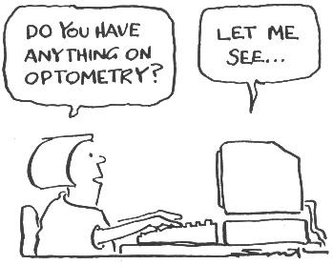
Informationskompetenz als Herausforderung ...
Neue Publikationsformen: z.B. eBooks, e-Zeitschriften
Technologische Entwicklungen und Digitalisierung
Globale Zugänglichkeit
Neue Zugangsformen: z.B. Suchmaschinen, Portale
Datenflut und Information Overflow
Banalisierung der Suche (Google)

Slide 50
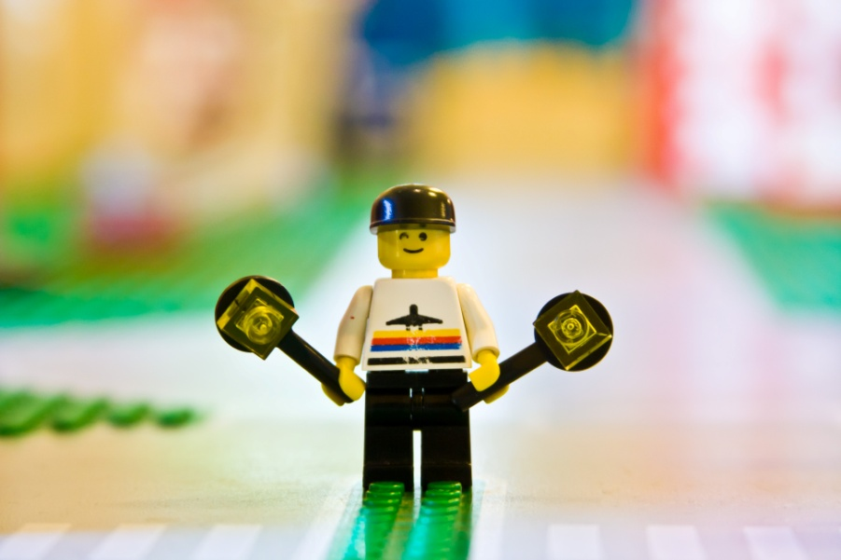
... für die IuD-Institutionen
Gatekeeper-Funktion
„Lotsen“ im Informationsmeer
Datenflut „eindämmen“
Wissen der Bibliothekarinnen als unersetzliche Ressource
Attraktive Zugänge schaffen
Standards und Modelle umsetzen
Zeit, Geld, Personal ...

Slide 51
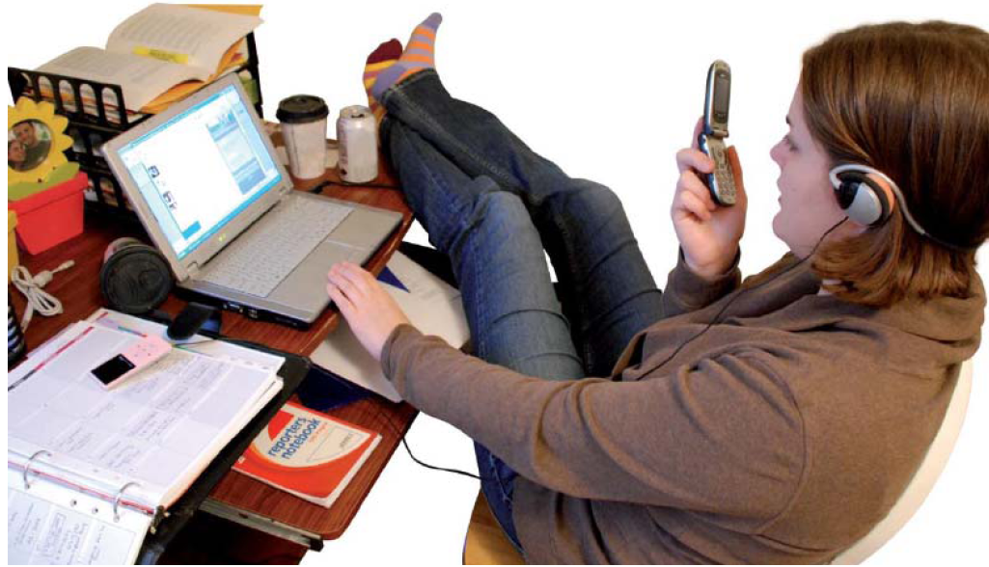
... für die Besucher / „Kunden“
Neue Technologien – alte Rezeptionsgewohnheiten?
Unterschiedliche Zielpublika mit unterschiedlichem Mediennutzungsverhalten
Informations- und Medienkompetenz fördern
Aufbau von Fähigkeiten, um zunehmend selbstständiger und zielorientierter Informationsbeschaffung und -verarbeitung als wichtige Grundlage für lebenslanges Lernen.

Slide 52
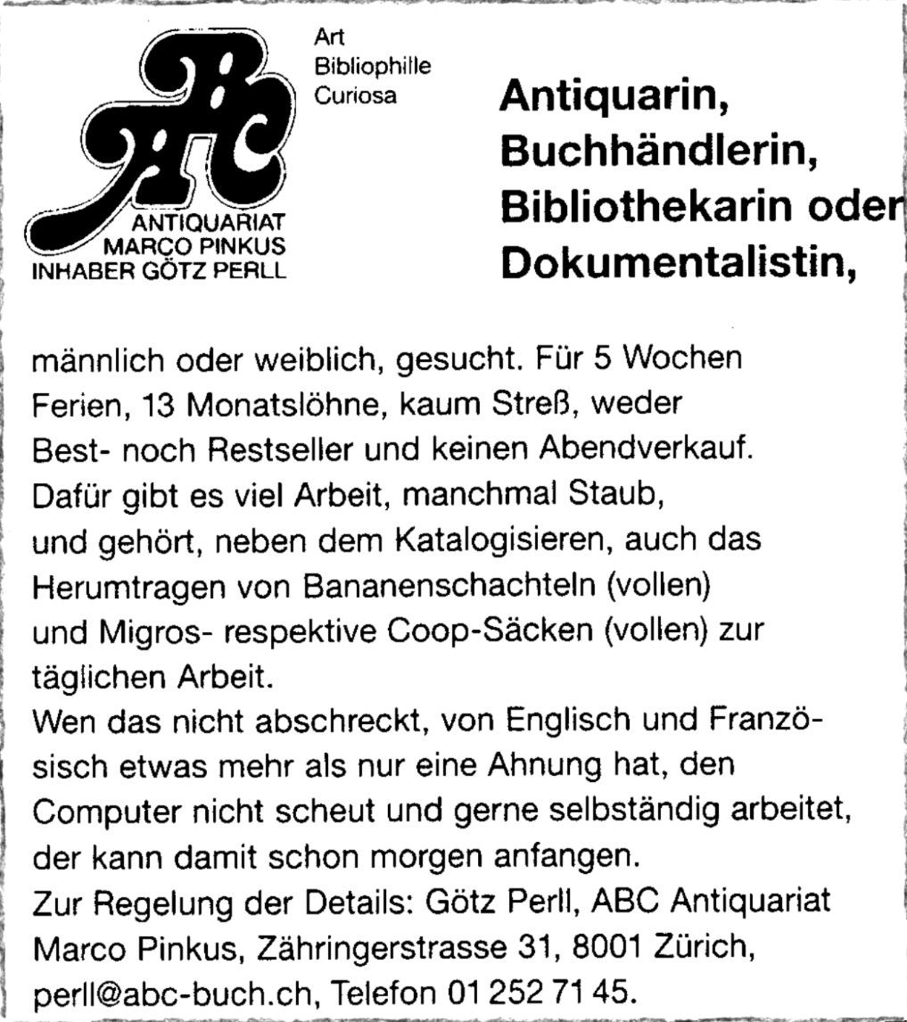
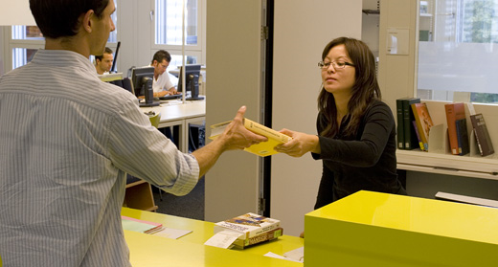
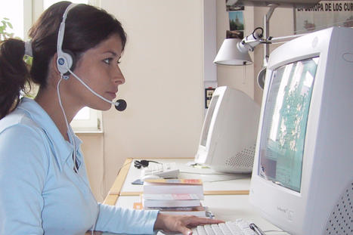
...für die IuD-Fachleute
[Quelle: Arbido 12 / 2000]

Slide 53
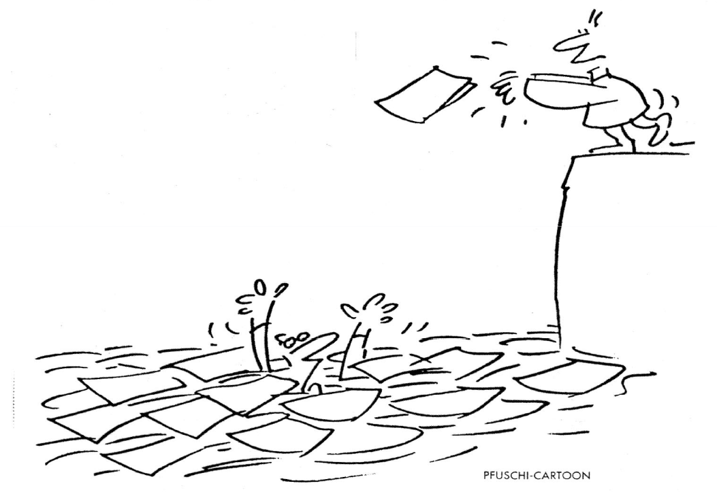
... für IuD-Fachleute
Nicht ertrinken!
Der Datenflut begegnen
Persönliches Informationsmanagement
Organisationsprinzip Zeit
Akzeptanz und Vertrauen
informationskompetent sein/bleiben

Slide 54
Analyse in der eigenen Institution
Didaktik
Strategie
Kultur
Technologie
Nachhaltigkeit
Organisation
(eigene Darstellung)

Slide 55
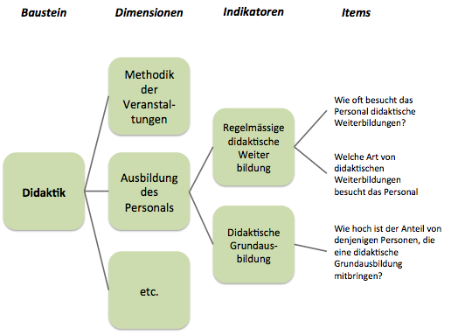
Analyse der eigenen Institution

Slide 56
Wo wollen wir hin?
Umsetzung in der Praxis
Heraus-forderungen identifi-zieren
Konzept(e) entwerfen
Vision(en) ausmalen

Slide 57
Herausforderung heute
IK-Förderung
Universität / Fachhoch-schulbiblio-theken
Dok der Berufs- und Laufbahn-beratung
PH-Bibliotheken
Archive / Museen
Allg. öffentliche Bibliotheken
Firmen-bibliotheken

Slide 58
Programm
9.00-10.30 Warum sind Schlüsselkompetenzen wichtig? Wie grenzt sich Informationskompetenz von anderen Kompetenzen ab?
10.30-10.45 Pause
10.45-12.30 Wie hat sich die Informationskompetenz-Förderung entwickelt?
Wozu brauchen wir Modelle und Standards der Informationskompetenz?
12.30-13.30 Mittagessen
13.30-14.15 Überblick Modelle und Standards der Informationskompetenz
14.15-15.00 Gruppenarbeiten zu den Standards
15.00-15.15 Pause
15.15-16.00 Lösungsansätze und Umsetzungsmöglichkeiten identifizieren
16.00-16.45 Ausblick, Abschluss und Evaluation

Slide 59
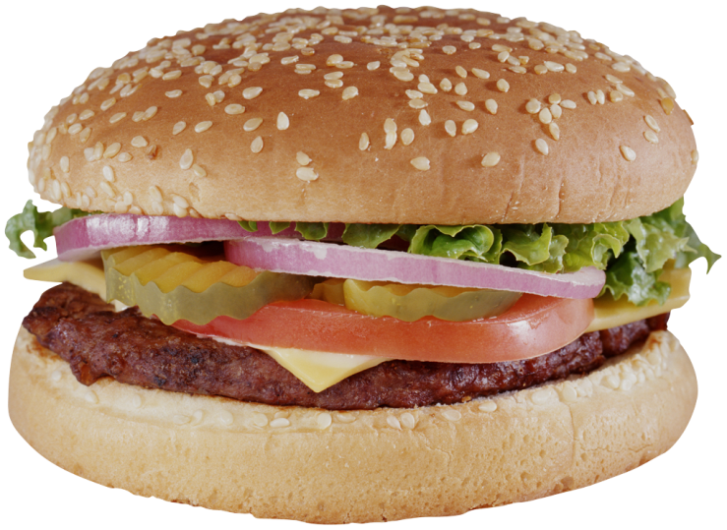
Mittagspause

Slide 60
Programm
9.00-10.30 Warum sind Schlüsselkompetenzen wichtig? Wie grenzt sich Informationskompetenz von anderen Kompetenzen ab?
10.30-10.45 Pause
10.45-12.30 Wie hat sich die Informationskompetenz-Förderung entwickelt?
Wozu brauchen wir Modelle und Standards der Informationskompetenz?
12.30-13.30 Mittagessen
13.30-14.15 Überblick Modelle und Standards der Informationskompetenz
14.15-15.00 Gruppenarbeiten zu den Standards
15.00-15.15 Pause
15.15-16.00 Lösungsansätze und Umsetzungsmöglichkeiten identifizieren
16.00-16.45 Ausblick, Abschluss und Evaluation

Slide 61
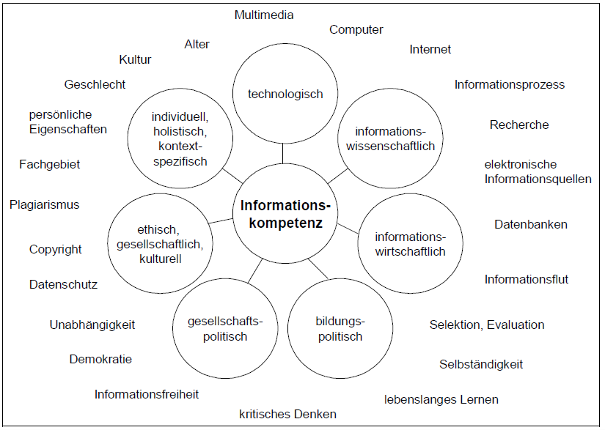
Verschiedene Perspektiven auf Informationskompetenz (Ingold 2005, S. 54)
Lebenslanges Lernen als Policy jeder Bildungsinstitution
Standards und Leitfaden auf nationaler und institutionaler Ebene
Entwicklung der Lehrpersonen / Bibliothekspersonen, z.B. teaching skills
Verständnis bei allen beteiligten Personen entwickeln
Entwicklung von Partnerschaften
IK ist erst im Bezug zu einer konkreten Fragestellung wirklich interessant und anwendbar
IK in einen fachspezifischen Kontext fördern
Kooperation mit Dozierenden/Lehrpersonal notwendig

Slide 62
Modelle und Standards können uns dabei helfen!
Einfach (aber auch abstrakt) formuliert
Leistungsindikatoren lassen sich gut auf andere Kontexte übertragen
Instrument als Basis für die Operationalisierung und somit auch Messung

Slide 63
Was macht man mit Standards und Modellen?
Präzisierung der anzustrebenden Schulungsinhalte,
Orientierung der Studierenden bei ihren Lernaktivitäten,
Evaluierbarkeit des Schulungskonzepts und einzelner Schulungsveranstaltungen
Transparenz des Schulungsangebots gegenüber den Lehrenden der einzelnen Fächer
Koordination des Schulungsangebots mit der Lehre in den Studienfächern
Kooperation mit den Lehrenden der Studienfächer im Rahmen eines Curriculums

Slide 64
Standards für Informationskompetenz
Auf einen bestimmten Geltungsbereich ausgerichtet (z.B. Hochschulen):
Information Literacy Competency Standards for Higher Education (ACRL, USA, 2000)
Australian and New Zealand Information Literacy Framework (ANZIIL, Australien, 2004)
Standards des Netzwerks Informationskompetenz Baden-Württenberg (NIK-BW, Deutschland, 2006)
Schweizer Standards zur Informationskompetenz für Schweizer Hochschulen (Projekt IK, Schweiz, 2011)

Slide 65
Modelle zur Förderung von IK
Prozessorientiert:
Big6Skills (Eisenberg&Berkowitz, USA, 1990)
Seven Pillars (SCONUL, GB, 1999)
ISP Information seeking process (Kulthau, USA, 1991)
DYMIK, Dynamisches Modell der Informationskompetenz (Homann, D, 2000)

Slide 66
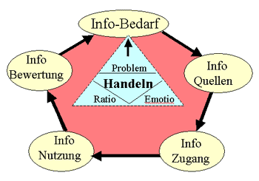
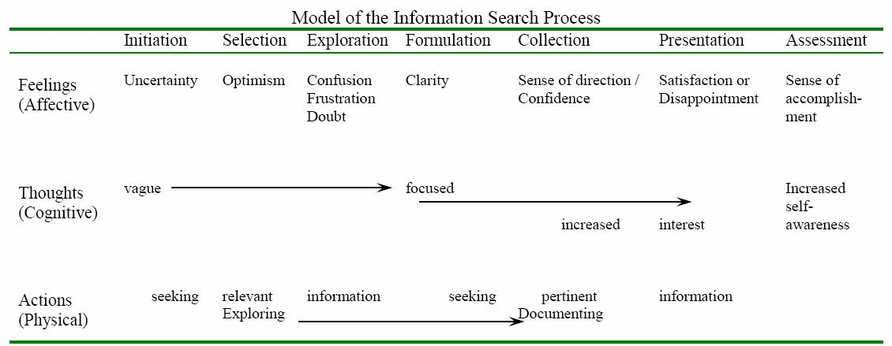

Slide 67
Information Search Process (Carol Kuhlthau 2004)

Slide 68
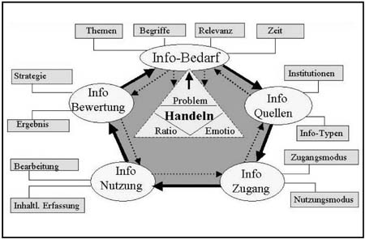
Dynamisches Modell der Informationskompetenz (Homann 2000)

Slide 69
Modelle zur Förderung von IK
IK wird in Teilkompetenzen aufgegliedert
Prozessorientiert, mit Wirkungszusammenhang
Personenbezogen
Einen komplexen Sachverhalt einfach darstellen
Reduktion der Realität
Brücke zwischen Definition und Standard
Problem: normative behavioristische Sichtweise, Erfahrungen von Nutzern fehlen meist

Slide 70
Warum sind Standards so (un-)praktisch?
„IL frameworks and standards have their limitations in that they often do mean anything to learners - IL needs to be contextualized for the learners. These are skills that are used for a purpose, so mapping these standards to curriculum or other outcomes shows the relevance.“ (Blanchett et al. 2012, S. 8)
→ Wie bei den Standards zur Informationskompetenz, die in der Regel eine Aufzählung einzelner Fähigkeiten beinhalten, können auch die Modelle nicht als einzige Grundlage verwendet werden, wenn es um die Planung von Programmen zur Förderung von Informationskompetenz geht, sondern sollten vielmehr als ein genereller Handlungsleitfaden verstanden werden.

Slide 71
Programm
9.00-10.30 Warum sind Schlüsselkompetenzen wichtig? Wie grenzt sich Informationskompetenz von anderen Kompetenzen ab?
10.30-10.45 Pause
10.45-12.30 Wie hat sich die Informationskompetenz-Förderung entwickelt?
Wozu brauchen wir Modelle und Standards der Informationskompetenz?
12.30-13.30 Mittagessen
13.30-14.15 Überblick Modelle und Standards der Informationskompetenz
14.15-15.00 Gruppenarbeiten zu den Standards
15.00-15.15 Pause
15.15-16.00 Lösungsansätze und Umsetzungsmöglichkeiten identifizieren
16.00-16.45 Ausblick, Abschluss und Evaluation

Slide 72
Und die Schweizer Standards zur Informationskompetenz?
Die informationskompetente Person
erkennt den Bedarf an Information und bestimmt die Art und das Ausmass des Informationsbedarfs
findet die gesuchte Information effektiv und effizient
bewertet die Informationen und das Vorgehen zur Informationsbeschaffung kritisch
verwaltet die gesammelten oder erzeugten Informationen und teilt diese mit andern
verwendet bestehende und neue Informationen um ein spezifisches Ziel zu erreichen
handelt als verantwortliches Mitglied der Informationsgesellschaft
[Projekt Informationskompetenz an Schweizer Hochschulen]

Slide 73
Das Projekt „Informationskompetenz an Schweizer Hochschulen“
Drei Aufgaben im Bereich Informationskompetenz:
Erstellung von Leitzielen (Standards) für die Schweiz und ein entsprechendes Raster der Lernziele (Kompetenzraster)
Aufbau einer web-basierten Fachzentrale mit einem Repository für Lehrmaterialien (www.informationskompetenz.ch)
Erstellung eines Konzepts für die Ausbildung und Weiterbildung von bibliothekarischem Personal

Slide 74
Stellen Sie sich vor...
„You are a brand new instruction librarian, psyched about your first job out of library school and getting ready to start to teaching your first class. What will you cover? You have a few documents in front of you. You have a syllabus and an assignment, maybe. You have your instruction program‘s mission, which hopefully relates to the library and institution‘s mission and certainly references the ACRL Standards. But your eyes glazing over, and there seems to be no way in. You either set aside the Standards or invest hours in modifying them so they fit your need.“ (Hofer et al. 2014, S. 110)

Slide 75
Gruppenarbeit: Betrachtung und Konkretisierung der Standards aus umfassender Perspektive

Slide 76
Die informationskompetente Person
erkennt den Bedarf an Information und bestimmt die Art und das Ausmass des Informationsbedarfs
findet die gesuchte Information effektiv und effizient
bewertet die Informationen und das Vorgehen zur Informationsbeschaffung kritisch
verwaltet die gesammelten oder erzeugten Informationen und teilt diese mit andern
verwendet bestehende und neue Informationen um ein spezifisches Ziel zu erreichen
handelt als verantwortliches Mitglied der Informationsgesellschaft
Didaktik
Operationalisierung
Strategie
Kultur
Technologie
Nachhaltigkeit
Organisation
(eigene Darstellung)

Slide 77
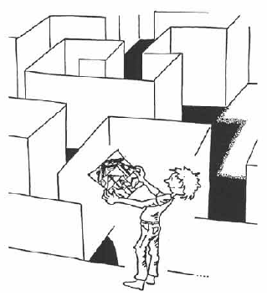
Gruppenarbeit
Bearbeitungszeit: ca. 45 Minuten
Sie arbeiten zu zweit/dritt an zwei Standards und dem dazugehörigen Kompetenzraster (gem. Übungsblatt).
Halten Sie Ihre Erkenntnisse (kreativ) auf einem Flipchart fest.
Machen Sie die Kaffeepause dann, wann es für Sie stimmt.
Nach der Kaffeepause präsentiert jeder Gruppe ihre Ergebnisse.

Slide 78
Programm
9.00-10.30 Warum sind Schlüsselkompetenzen wichtig? Wie grenzt sich Informationskompetenz von anderen Kompetenzen ab?
10.30-10.45 Pause
10.45-12.30 Wie hat sich die Informationskompetenz-Förderung entwickelt?
Wozu brauchen wir Modelle und Standards der Informationskompetenz?
12.30-13.30 Mittagessen
13.30-14.15 Überblick Modelle und Standards der Informationskompetenz
14.15-15.00 Gruppenarbeiten zu den Standards
15.00-15.15 Pause
15.15-16.00 Lösungsansätze und Umsetzungsmöglichkeiten identifizieren
16.00-16.45 Ausblick, Abschluss und Evaluation

Slide 79
Fazit - Zusammenfassung
Bibliotheksgestützte Förderung von Informationskompetenz wird bislang primär aus bibliothekswissenschaftlicher Perspektive thematisiert.
Themeneingrenzung und Auswahl relevanter Literatur aus grossen Informationsmengen nach wie vor grösste Herausforderung für Studierende.
Bibliotheken sollen nicht noch mehr Möglichkeiten zeigen, sondern sinnvolle Einschränkungsmöglichkeiten durch präzise Recherchestrategien aufzeigen und mit Studierenden praktisch üben.
Fehlende empirische Befunde und Untersuchungen in der Schweiz!

Slide 80
Wo wollen wir heute hin?
Umsetzung in der Praxis
Heraus-forderungen identifi-zieren
Konzept(e) entwerfen
Vision(en) ausmalen

Slide 81
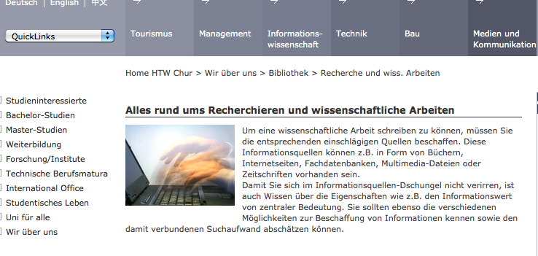
Praxisbeispiel: Konzept Informationskompetenz der HTW Chur

Slide 82
IK-Förderung HTW Bibliothek
Extracurricular: Einzelveranstaltungen, freiwillig
Intracurricular: In Module (z.B. Propädeutika) integrierte Veranstaltungen, mit Credits
eLearning: Online-Tutorials und Assessment-Tools
Probleme:
Zusammenarbeit Bibliothek – Dozent – Hochschulleitung
Fehlende Ressourcen (Räume, Zeit)
Mangelnde didaktische Fähigkeiten des Bibliothekspersonals
Mangelnde Informationskompetenz bei Dozierenden

Slide 83
Strategische Verankerung von Informationskompetenz
Etablierung von Standards zur Informationskompetenz
Rolle und Wahrnehmung der Hochschulbibliothek
Kooperation mit Fachbereichen innerhalb der Hochschule
Anwendung von Modellen zur Informationskompetenz
Organisatorische Strukturen innerhalb der Bibliothek
Didaktische Anforderungen an die Teaching Library
Intracurriculare Einbettung von Schulungsprogrammen
Technologische Unterstützung
Lern- und Informationsverhalten von Studierenden

Slide 84
MOdell zur Strategischen Analyse von InformationsKompetenz-PROgrammen
Entsprechen die Veranstaltungen der Bibliothek den modernen Lerntheorien?
Ist die Förderung von Informationskompetenz strategisch verankert?
Didaktik
Strategie
Mit welchen Instrumenten lassen sich die unternommenen Massnahmen messen?
Kultur
Technologie
Nachhaltigkeit
Inwiefern wird das Angebot
durch technologische Komponenten unterstützt?
Welche Lehr- und Lernkulturen sind an der Hochschule erkennbar?
Wie ist die personelle Situation?
Organisation
Böller 2013

Slide 85
Strategie
Wie können wir die Thematik der IK-Förderung in unsere Strategie einbetten?
(eigene Darstellung)

Slide 86
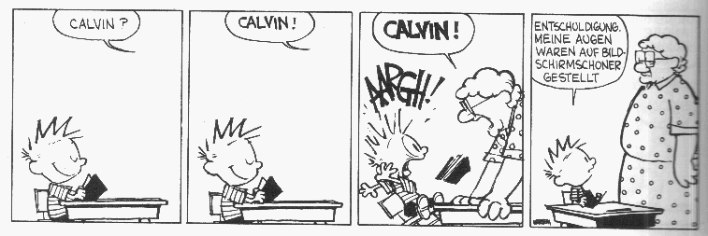
Didaktik
Welchen didaktischen Herausforderungen begegnen wir bei der Angebotsbereitstellung von Veranstaltungen im Bereich IK?
Welche didaktischen Kompetenzen bringen unsere Mitarbeitenden mit?
Wie können wir diese verbessern?

Slide 87
Technologie
Wie könnten wir unsere Dienstleistungen im Bereich der IK-Förderung auf elektronischen Plattformen etablieren?

Slide 88
Organisation
Haben wir innerhalb des Teams genügend Ressourcen um die IK-Förderung weiter voranzutreiben?
Wie arbeiten wir mit Partnern effizient(er) zusammen?

Slide 89
Kultur
Was für eine Lehr-/Lernkultur herrscht in unserer Organisation?
Wie können wir ein breites Verständnis für die Thematik der IK-Förderung erreichen und welchen Veränderungsprozess lösen wir damit aus?

Slide 90
Nachhaltigkeit
Wie können wir überprüfen, ob wir die strategischen Ziele im Bereich der IK-Förderung erreicht haben?
Wie ist die Qualität der Ergebnisse und wie können wir deren Nachhaltigkeit langfristig sichern?

Slide 91
Zusammenfassung
„Standards remind us of our instructional goals at the national, programmatic, and individual levels, while helping us fulfill those goals. They help us orient newbies to our instructional content, formulate assessment strategies, and explain our practice to administrators and faculty. In short, they provide common language describing our teaching content. We need standards, and we need them to be good.“ (Hofer et al. 2013)

Slide 92
Fazit
Lebenslanges Lernen als Policy jeder Bildungsinstitution
Standards und Leitfaden auf nationaler und institutionaler Ebene
Verständnis bei allen beteiligten Personen entwickeln
Entwicklung von Partnerschaften
Ein Patentrezept zur erfolgreichen strategischen Implementierung der IK-Förderung als Konzept in (Hochschul-)Bibliotheken gibt es nicht.
Vieles hängt von Ihnen ab...
...und Ihrer Motivation...
...und der Motivation Ihrer Mitarbeitenden...
...und den zur Verfügung stehenden Ressourcen...
...und der Lehr-/Lernkultur in Ihrer Organisation.
...

Slide 93
Programm
9.00-10.30 Warum sind Schlüsselkompetenzen wichtig? Wie grenzt sich Informationskompetenz von anderen Kompetenzen ab?
10.30-10.45 Pause
10.45-12.30 Wie hat sich die Informationskompetenz-Förderung entwickelt?
Wozu brauchen wir Modelle und Standards der Informationskompetenz?
12.30-13.30 Mittagessen
13.30-14.15 Überblick Modelle und Standards der Informationskompetenz
14.15-15.00 Gruppenarbeiten zu den Standards
15.00-15.15 Pause
15.15-16.00 Lösungsansätze und Umsetzungsmöglichkeiten identifizieren
16.00-16.45 Ausblick, Abschluss und Evaluation

Slide 94
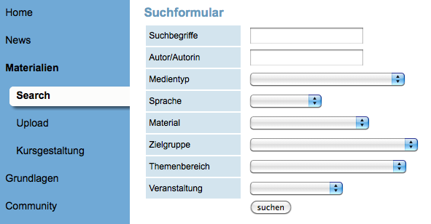
Up- und Download von Lehrmaterialien auf informationskompetenz.ch
strukturierte Sammlung von Materialien zu IK
nicht kommerzieller Zugang zum Inhalt des Repository
didaktisches „Zentrum“ für die Lehre bezüglich IK
Toolbox zur Erstellung von E-Learning Inhalten (ab ?)

Slide 95
Weitere wichtige Ressourcen: gute Linksammlungen / Materialien für Kurse und Unterricht

Slide 96
Ausgewählte Beispiele guter Webseiten

Slide 97
Informationskompetenz und e-Learning: Tutorials

Slide 98
Aktuelle Diskussionen rund um Informationskompetenz mitverfolgen

Slide 99
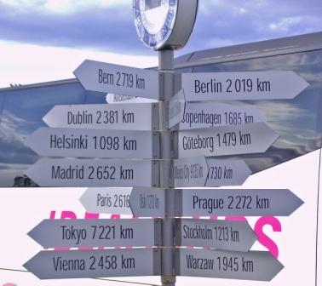
Wohin geht die Reise?

Slide 100
Ausblick und Trends
„Die IK-Angebote von Bibliotheken, erarbeitet oft mit Sicht auf den eigenen Bestand und die von ihnen subskribierten Datenbanken, dürfen die Sicht auf Tools wie Google, Facebook, Delicious usw. mit deren Problematik aber auch mit deren berechtigtem Mehrwert nicht ausklammern.“ (Hapke 2011)
„Wir müssen Discovery und Delivery dringend verbessern. Wie soll ich sonst erklären, was genau an den Ergebnissen der Suche in einer Fachdatenbank toller ist, aber warum die ungefähr 20-mal so lange dauert wie bei Google?“ (Christensen 2011)

Slide 101
Ausblick und Trends
„2 Stunden „Sendezeit“ für bibliothekarische Themen im Rahmen einer Erstsemester-Einführung sind toll. Aber das ist Marketing, nicht Informationskompetenz-Vermittlung.“ (Christensen 2011)
„Mehr Zeit in niedrigschwellige, individuelle Beratungsangebote investieren, zum Beispiel durch Beteiligung an Aktionen wie der „Langen Nacht der aufgeschobenen Hausarbeit“.“ (Christensen 2011)
„Mehr Zeit darein investieren, gute Worte zu finden. Unter Informationskompetenz oder Teaching Library kann sich kein Mensch außer uns was vorstellen.“ (Christensen 2011)
Notes:
Information Literacy Fatigue Syndrom

Slide 102
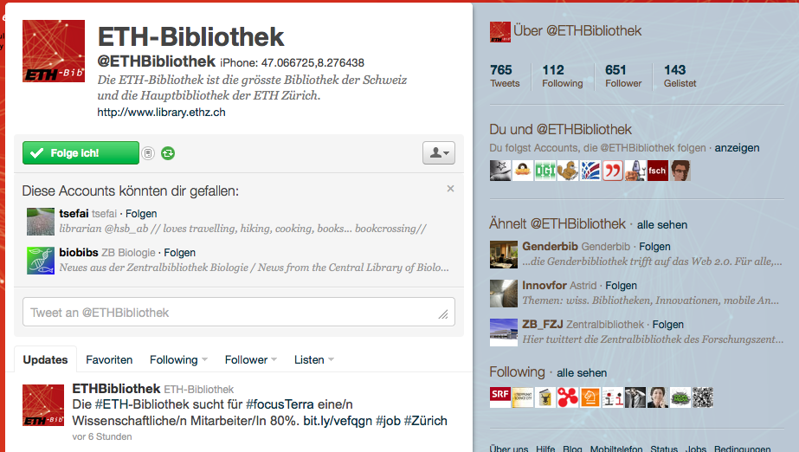
Experimentieren
Notes:
...

Slide 103
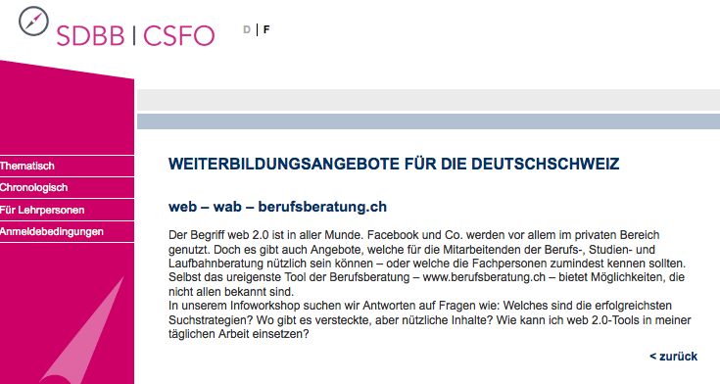
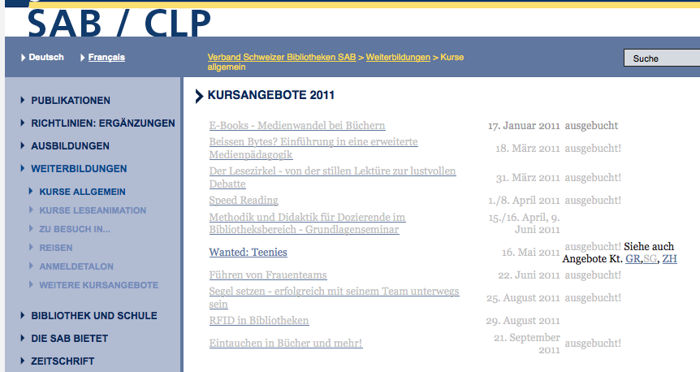
Weiterbilden

Slide 104
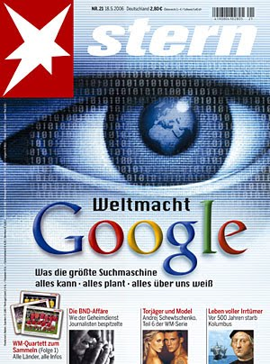
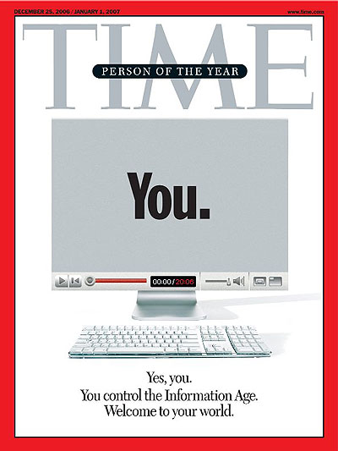
WIR formen die Informationsgesellschaft
Notes:
Stellen Sie Fragen! Hinterfragen sie! Diskutieren sie!
Nicht nur die Technologie oder Anwendung allein ist ausschlaggebend sondern heute eher die kritische Betrachtung / Auseinandersetzung der Komplexität von all diesen Entwicklungen. Wir sind heute an einem Punkt angelangt, wo wir die Entwicklungen kritisch hinterfragen müssen. Viele Anwendungen machen uns zwar das Leben leichter, doch wir bezahlen auch dafür – nicht mit Geld aber mit unseren persönlichen Daten.

Slide 105
Ziele für den heutigen Tag
Umsetzung in der Praxis
Heraus-forderungen identifi-zieren
Konzept(e) entwerfen
Vision(en) ausmalen

Slide 106
Herzlichen Dank!
Bei Fragen / Unklarheiten jederzeit:
nadja.boeller@gmail.com

Slide 107
Literaturverzeichnis
Association of College and Research Libraries (ACRL). (2000). Information Literacy Competency Standards for Higher Education. Chicago. Abgerufen von http://www.ala.org/ala/mgrps/divs/acrl/standards/standards.pdf
Bättig, E. (2005). Information literacy an Hochschulen: Entwicklungen in den USA, in Deutschland und der Schweiz. Churer Schriften zur Informationswissenschaft: Schrift 8. Chur: Arbeitsbereich Informationswissenschaft. Abgerufen von http://www.fh-htwchur.ch/uploads/media/CSI_8_Baettig.pdf
Bauer, L., Böller, N., & Hierl, S. (2009). DIAMOND: Didactical Approach for Multiple Competence Development. Churer Schriften zur Informationswissenschaft: Bde. 35. Chur: Hochschule für Technik und Wirtschaft, Arbeitsbereich Informationswissenschaft.
Blanchett, Helen; Powis, Chris; Webb, Jo. A Guide to Teaching Information Literacy: 101 Practical Tips. London: Facet Publishing, 2011.
Böller, N. (2011). Förderung der Informationskompetenz von Dozierenden: Ein Aufgabe der Hochschuldidaktik? Forschungsbericht im Studiengang Information Science. Chur.
Böller, N. (2013). Modell zur strategischen Analyse von Konzepten zur Förderung von Informationskompetenz an Hochschulbibliotheken – MOSAIK-PRO. Churer Schriften zur Informationswissenschaft: Bde. 60. Chur: Hochschule für Technik und Wirtschaft, Arbeitsbereich Informationswissenschaft.
Brändli, L. (2007). Gesucht – gefunden? Optimierung der Informationssuche von Studierenden in wissenschaftlichen Bibliotheken (Churer Schriten zur Informationswissenschaft, Nr. 21). Hochschule für Technik und Wirtschaft, Chur.
Brändli, U. (2009). Aktueller Stand von Informations- und Medienkompetenz in der Lehrerausbildung. Seminararbeit im Studiengang Informationswissenschaft. Chur.

Slide 108
Bundy, A. (Hrsg.). (2004). Australian and New Zealand Information Literacy Framework. Adelaide. Abgerufen von http://www.caul.edu.au/content/upload/files/info-literacy/InfoLiteracyFramework.pdf
Christensen, Anne (2011). Warum mich das Thema Info-Kompetenz neulich so angeätzt hat. Blogeintrag vom 11. April 2011. Abgerufen von http://xenzen.wordpress.com/2011/04/11/warum-mich-das-thema-info-kompetenz-neulich-so-angeatzt-hat/
Dannenberg, D., & Haase, J. (2008). In 10 Schritten zur Teaching Library - erfolgreiche Planung bibliothekspädagogischer Veranstaltungen und ihre Einbindung in Curricula. In U. Krauss-Leichert (Hrsg.), Teaching Library. Eine Kernaufgabe für Bibliotheken (2 Aufl., S. 101–135). Frankfurt am Main: Peter Lang.
Eisenberg. (2007). What is the Big6? Abgerufen von http://www.big6.com/about/
Hofer, Amy R.; Brunetti, Korey; Townsend, Lori (2013). A Threshold Concepts Approach to the Standards Revision. Communications in Information Literacy, 7(2), 98-107. Abgerufen von http://www.comminfolit.org/index.php?journal=cil&page=article&op=view&path%5B%5D=v7i2p108&path%5B%5D=168
Hapke, Thomas (2011). Informationskompetenz neu gedacht – Informatioskomptenz leicht gemacht?! Blogeintrag vom 16. April 2011. Abgerufen von http://blog.hapke.de/information-literacy/informationskompetenz-neu-gedacht-informationskompetenz-leicht-gemacht/
Homann, B. (2000). Das Dynamische Moell der Informationskompetenz (DYMIK) als Grundlage für bibliothekarische Schulungen. In G. Knorz & R. Kuhlen (Hrsg.), Schriften zur Informationswissenschaft / UVK: Band 38. Informationskompetenz. Basiskompetenz in der Informationsgesellschaft (S. 195–206). Konstanz: UVK, Universitätsverlag Konstanz. Abgerufen von http://www.informationskompetenz.de/fileadmin/DAM/documents/Das%20Dynamische%20Model_141.pdf
Homann, B. (2002). Eine Übersetzung der amerikanischen Standards der ACRL. als argumentative Hilfe zur Realisierung der Teaching Library. Bibliotheksdienst, 36(5), 625–639. Abgerufen von http://bibliotheksdienst.zlb.de/2002/02_05_07.pdf

Slide 109
Hotz-Zwissler, S. (2010). Vermittlung von Informationskompetenz im Fachkontext: Die HSGYM-Studie setzt Akzente in der Vermittlung von überfachlichen Kompetenzen – Die Hochschulbibliothek als Fachpartner in der Lehre? Diplomarbeit im Master of Advanced Studies (MAS) in Information Science. Chur.
Hütte, M. (2006). Zur Vermittlung von Informationskompetenz an Hochschulbibliotheken. Entwicklung, Status quo, und Perspektiven (Master-Thesis). Fachhochschule Köln, Köln. Abgerufen von http://eprints.rclis.org/archive/00008476/01/MT-_Mario-_Huette.pdf
Ingold, M. (2005). Das bibliothekarische Konzept der Informationskompetenz: Ein Überblick. Publikation im Rahmen eines Dissertationsprojektes, Humboldt-Universität Berlin. Berliner Handreichungen zur Bibliothekswissenschaft: Bde. 128. Berlin: Humboldt-Universität, Institut für Bibliothekswissenschaften. Abgerufen von http://www.ib.hu-berlin.de/~kumlau/handreichungen/h128/
Klatt, Gavriilidis, Kleinsimlinghaus, Feldmann, & Maresa. (2001). Nutzung elektronischer wissenschaftlicher Information in der Hochschulausbildung: Barrieren und Potenziale der innovativen Mediennutzung im Lernalltag der Hochschulen. Kurzfassung. Abgerufen von http://www.stefi.de/download/kurzfas.pdf
Kuhlthau. (2004). Information Search Process. Abgerufen von http://comminfo.rutgers.edu/~kuhlthau/information_search_process.htm
Milz, J. (2010). Informationskompetenz-Vermittlung an Deutschschweizer Fachhochschulen: Eine quantitative Inhaltsanalyse der Curricula. Bachelorarbeit Chur, HTW, 2009. Churer Schriften zur Informationswissenschaft: Bde. 37. Chur: Arbeitsbereich Informationswissenschaft. Abgerufen von http://www.fh-htwchur.ch/uploads/media/CSI_37_Milz_01.pdf
Netzwerk für Informationskompetenz Baden-Württemberg (NIK-BW). (2006). Standards der Informationskompetenz für Studierende.
Projekt Informationskompetenz an Schweizer Hochschulen. (2011). Schweizer Standards zur Informationskompetenz. Abgerufen von http://www.informationskompetenz.ch
Society of College. (2011). The Seven Pillars of Information Literacy: Core Model for Higher Education. Abgerufen von http://www.sconul.ac.uk/groups/information_literacy/publications/coremodel.pdf

